Slide 1

Интерактивный конструктор образовательных тестов
Дисциплина: Проектирование и разработка клиент-серверных приложений Студент группы ИКБО-11-23 Дицель Никита Сергеевич
МИРЭА — Российский технологический университет, 2026

Slide 2

Актуальность и цель проекта
Актуальность
Цель проекта
Рост онлайн-образования требует удобных инструментов контроля знаний
Преподавателям необходимы средства создания, управления и анализа тестов
Готовые сервисы не всегда обеспечивают гибкость и контроль над данными
Требуется адаптируемое решение под специфику образовательного процесса
Разработать клиент-серверное приложение для создания, прохождения и анализа образовательных тестов с распределением ролей и средствами визуализации результатов.

Slide 3
Сравнительный анализ решений
Решение
Преимущества
Ограничения
Moodle
Много функций, роли, тесты, открытый код
Сложная настройка, высокий порог входа
Google Forms
Простота и доступность, быстрое развертывание
Ограниченная ролевая модель, нет аналитики
Quizizz
Интерактивность, отчёты, игровые элементы
Зависимость от внешнего сервиса, стоимость
Разрабатываемая система
Контроль данных, роли, CRUD, аналитика
Реализуется под задачи проекта

Slide 4
Клиент-серверная архитектура
01
02
03
Frontend
HTTP-клиент
Backend
React SPA с компонентной архитектурой и управлением состоянием
Axios для взаимодействия с REST API и управления запросами
Express.js REST API с маршрутизацией, middleware и обработкой запросов
04
05
ORM
База данных
Sequelize для работы с базой данных и управления моделями
PostgreSQL хранит пользователей, тесты, вопросы и результаты
Система контейнеризирована с помощью Docker, использует Nginx для маршрутизации и развёрнута в облаке на Render.

Slide 5
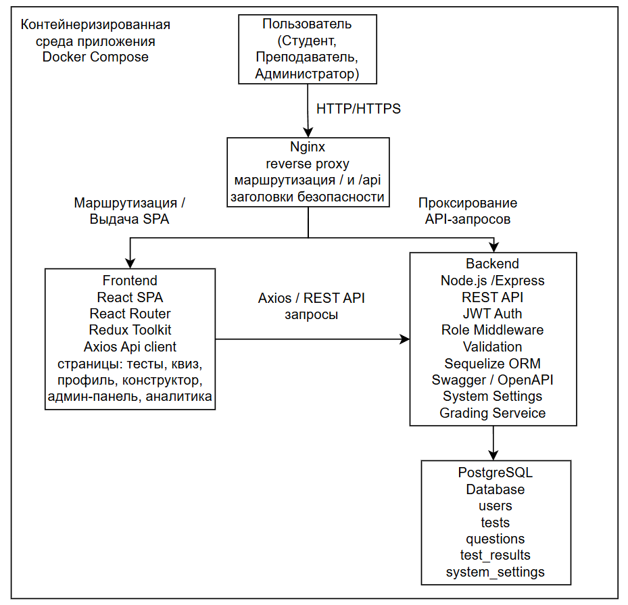
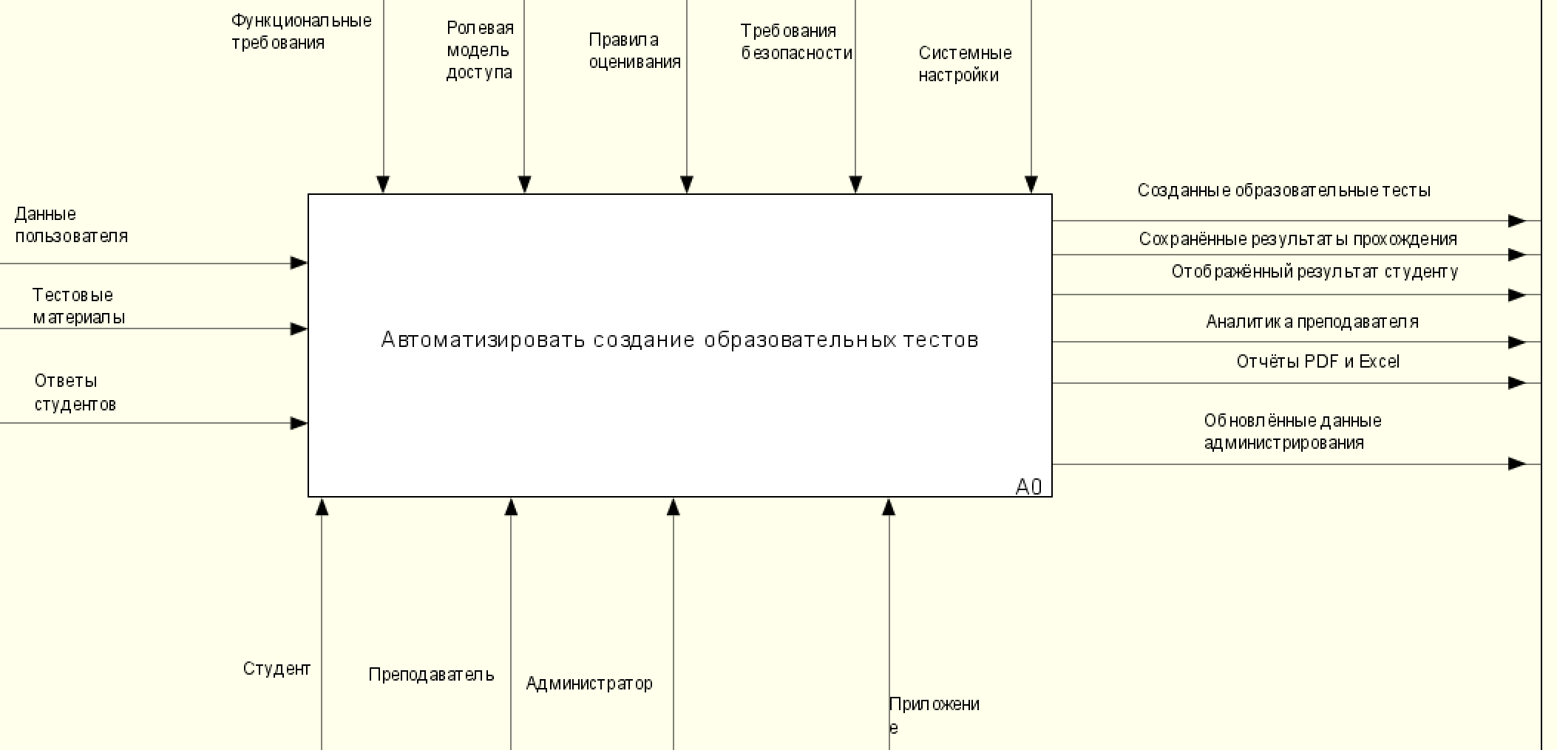
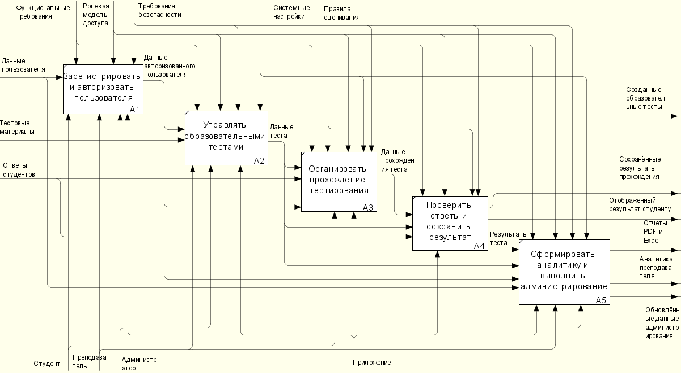
Моделирование системы

Slide 6
Структура базы данных и ролевая модель
Основные сущности
Ролевая модель
users
tests
Студент
Преподаватель
Пользователи системы, роли, учётные данные, профили
Образовательные тесты, настройки, тайминг, параметры
Просмотр доступных тестов, прохождение, получение результатов и оценок
Создание и редактирование тестов, анализ результатов, экспорт отчётов в PDF/Excel
questions
test_results
Администратор
Вопросы разных типов, варианты ответов, правильные решения
Результаты прохождения, оценки, время, статистика ответов
Управление пользователями, назначение ролей, настройка системы

Slide 7

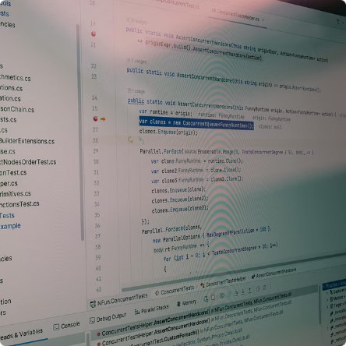
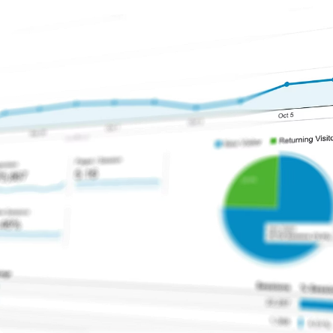

Реализованный функционал
Прохождение тестов
Конструктор тестов
Аналитика результатов
Администрирование
Интерфейс прохождения с таймером, навигацией по вопросам, подсветкой результатов
CRUD для тестов и вопросов, добавление типов вопросов, настройка параметров
Визуализация статистики, фильтрация, экспорт в PDF и Excel, сравнение результатов
Управление пользователями, роли, настройки системы, логи, мониторинг
Аутентификация
Swagger-документация
Healthcheck
Регистрация, авторизация и JWT-токены для защиты API
Автоматическая генерация документации REST API с примерами запросов
Эндпоинт проверки работоспособности сервиса и зависимостей

Slide 8





DevOps-подход и 12 факторов
Git
Исходный код в репозитории с версионированием и ветвлением
Конфигурация
Переменные окружения для настройки в разных средах
Сервисы
Frontend, backend, PostgreSQL, Nginx как отдельные контейнеры
Docker
Dockerfile и Docker Compose для переносимости и воспроизводимости
Cloud
Render для облачного развёртывания и автоматического деплоя
Подход полностью соответствует принципам 12-factor app: код как база, конфигурация через переменные, явные зависимости, переносимость между средами, логирование, быстрый старт и остановка.

Slide 9
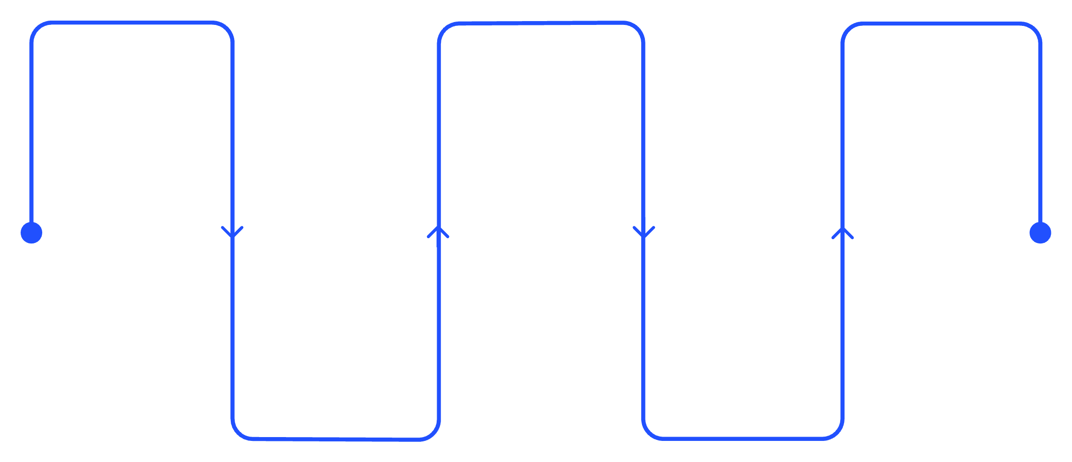
Тестирование и CI/CD
Стратегия тестирования
GitHub Actions
Пайплайн автоматизирует:
Модульные тесты
Тестирование интерфейса
Запуск тестов при push в ветку
Сборку Docker-образов
Публикацию в Docker Hub
Деплой на Render
Jest для тестирования логики React-компонентов и утилит
React Testing Library для проверки отображения и взаимодействия UI
API-тесты
Фаззинг
Supertest для проверки REST endpoints, статусов и ответов
Тестирование на граничные значения и нестандартные входные данные
GitHub
Docker
Deploy
Триггер CI при push/PR
Сборка образа приложения
Развёртывание на Render
Тесты
Push
Jest и Supertest выполняются
Отправка образа в Docker Hub

Slide 10
Спасибо за внимание!

